Slide 1

Projekt novostavby zadaného objektu v rozsahu projektu pro provedení stavby
Vysoká škola technická a ekonomická v
Českých Budějovicích
Autor: Bc. David Kroc
Vedoucí : doc. Dr. Ing. Luboš Podolka
Oponent: Ing. Jana Hubálovská
V Českých Budějovicích, červen 2019

Slide 2
Osnova
Motivace k řešení daného problému
Cíl práce
Výzkumný problém
Popis objektu
Technika prostředí stavby
Tepelně – vlhkostní posouzení obálkových konstrukcí
Energetické vyhodnocení stavby
Použité metody a závěrečné shrnutí
Doplňující otázky vedoucího práce a oponenta

Slide 3
Motivace k řešení daného problému
Aktuální téma
Aplikace navrhovaného řešení v praxi
Prohloubení znalostí v daném tématu

Slide 4
Cíl práce
Cílem práce je pro zadaný objekt (předána studie objektu, nebo projekt pro stavební povolení stavební část) vypracovat min. 4 části projektové dokumentace definované ve stavebním zákonu, tj. textovou i výkresovou část.

Slide 5
Výzkumný problém
Vytvoření projektové dokumentace polyfunkčního domu v rozsahu pro provedení stavby
Projektová dokumentace ve 4 částech:
  D.1.1 Architektonicko-stavební řešen
  D.1.3 Požárně bezpečnostní řešení
  D.1.4 Technika prostředí staveb
  D.1.5 Zařízení staveniště
  Dokladová část

Slide 6
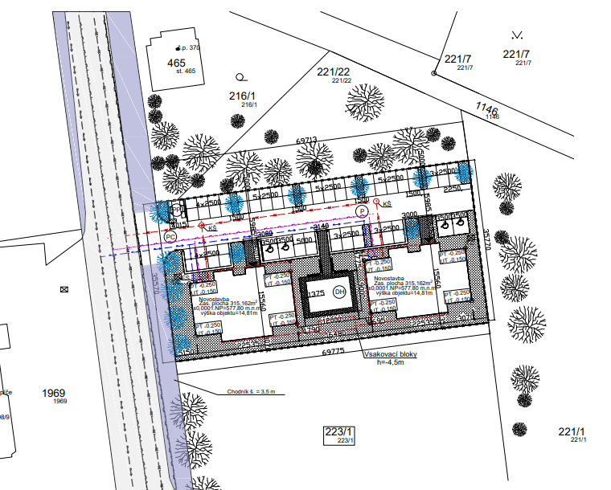
Popis objektu
Polyfunkční dům s EKG ord.
Ulice: Domažlická
Obec: Mariánské Lázně
k.u. : Ušovice, 223/1
Pozemek: 2 488,29 m²
Zpevněná plocha: 1829 m²
Zastav. plocha: 315,162 m²
Travnatá plocha: 659 m²
Rovinatý terén
Elektrická rozvodná síť
Vodovod
Splašková kanalizace, půdorysný rozměr 22,8x15,8 m ,
Užitná plocha 671 m²
Obestavěný prostor: 2977 m³
Koordinační situace

Slide 7
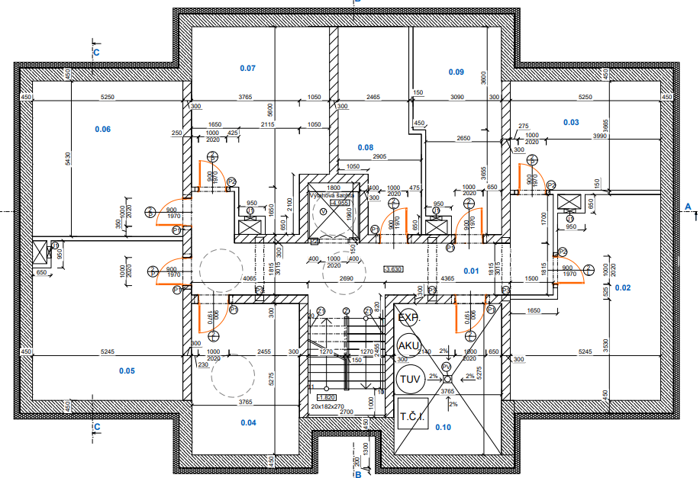
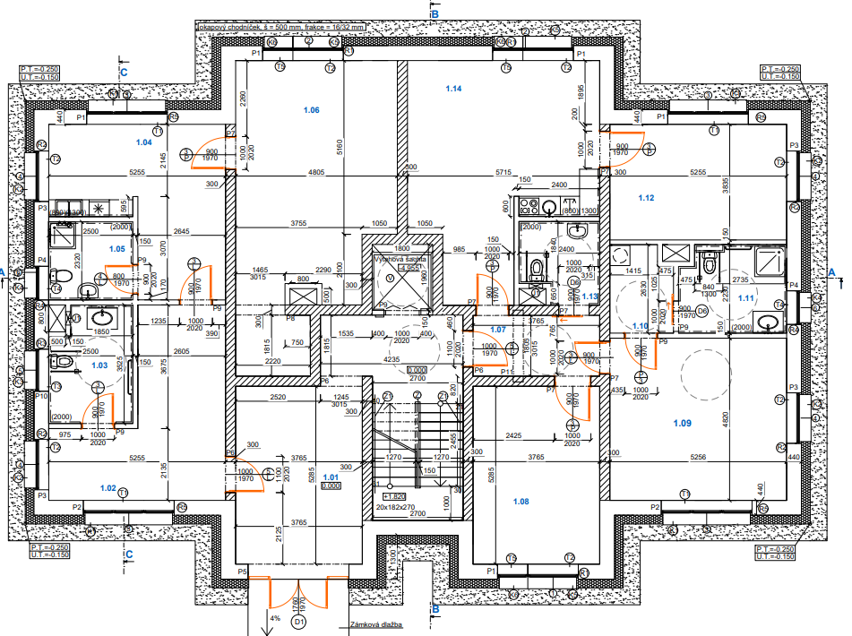
Popis objektu, půdorysy
1.PP
1.NP
Jednotlivé sklepy, schodišťový prostor, chodba, technická místnost, výtahová šachta
Vchod, chodba, čekárna, ordinace EKG, byt č. 1 , 3+1,
výtahová šachta

Slide 8
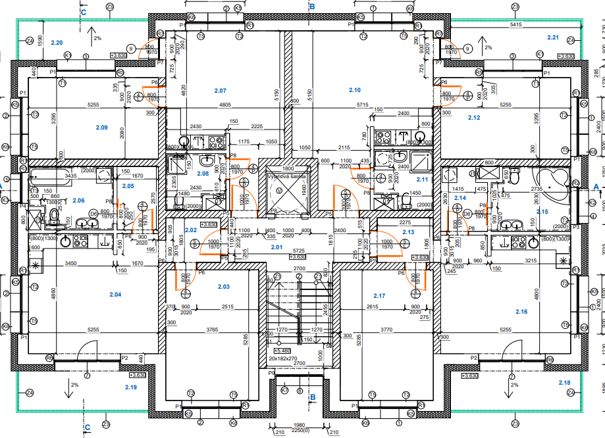
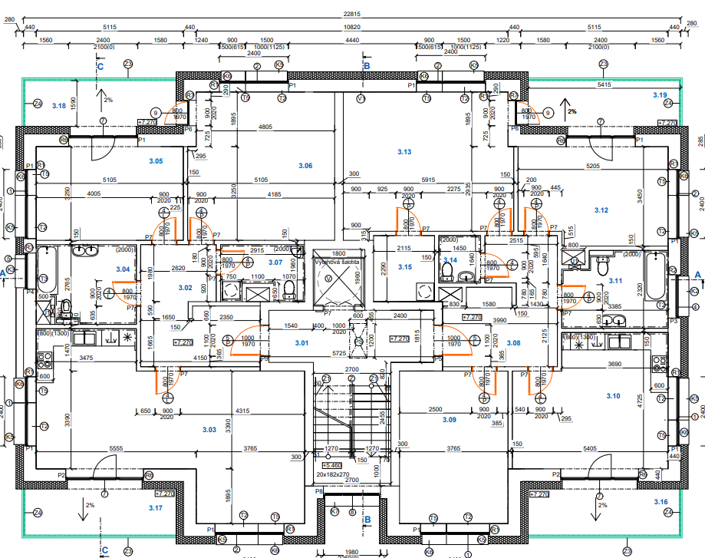
Popis objektu, půdorysy
2.NP
3.NP
Schodišťový prostor, chodba, byty č. 2 – 5, balkony, dispozice 1+1, výtahová šachta
Schodišťový prostor, chodba, výtahová šachta, byty č. 6 a 7, dispozice 3+1, balkony

Slide 9
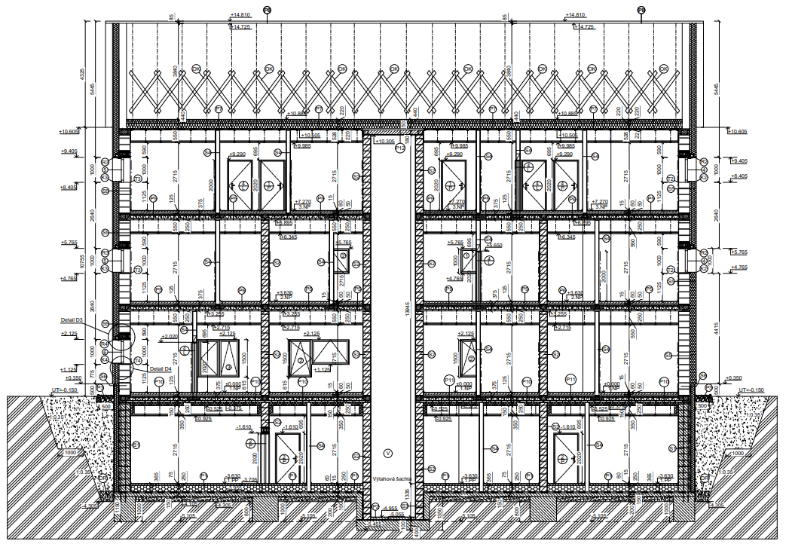
Popis objektu, podélný řez
Základové pásy
Suterénní stěny – bet. tvárnice + XPS
Nosné zdivo Porotherm tl. 440 a 300 mm
Příčné stěny Ytong tl. 150 mm
Strop Porotherm
Překlady KP 7
Sbíjené vazníky
krytina z falcovaných plechů (25%)
Temperovaný suterén
S.v. = 2,715 m
K.s. = 3,630 m
Instalační šachty z SDK podhledů
izolace stropu pod vazníky tl. 440 mm ze skelné vaty
ETICS s EPS tl. 280 mm Grey Wall
Strop v 1.PP tep. Izolace 150 mm

Slide 10
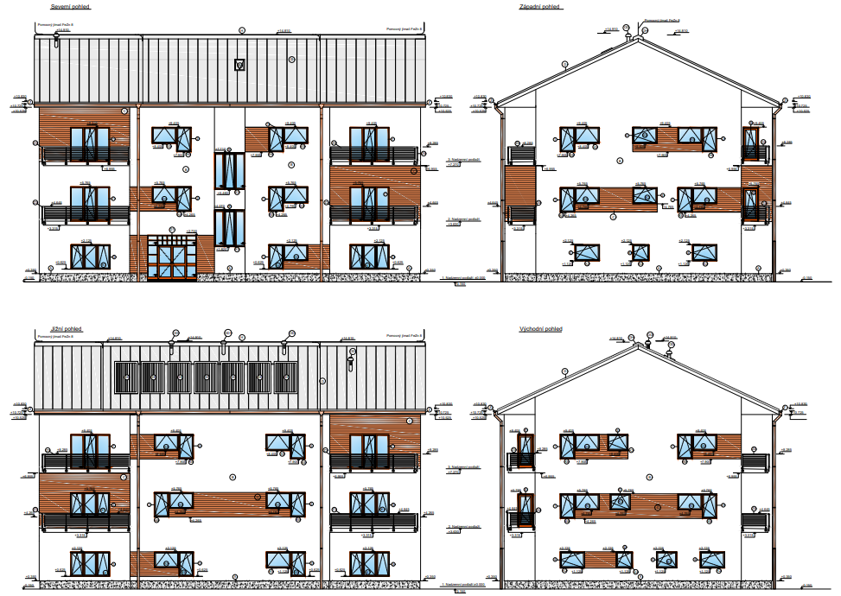
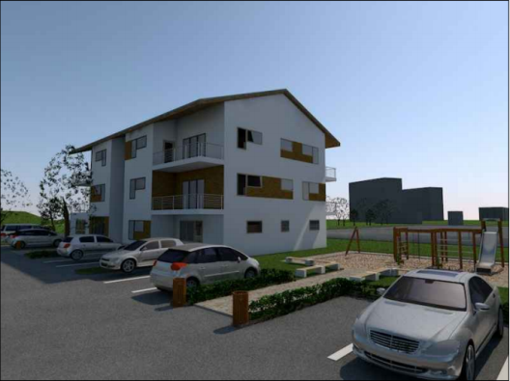
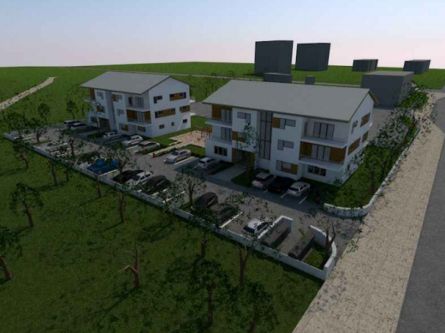
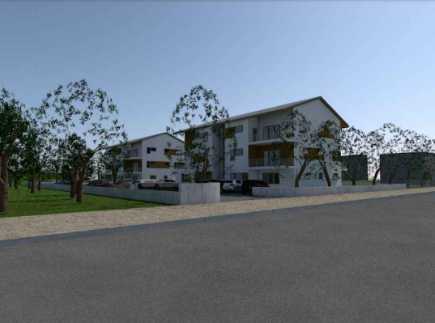
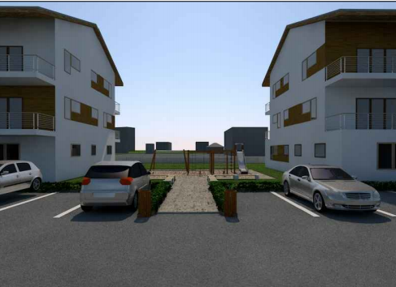
Popis objektu, pohledy
objekt s 3.NP
výška: 14,81m
Falcovaná střešní krytina - grafitová šeď, fototermické kolektory ,plastová okna s trojsklem – zlatý dub, předokenní rolety
omítka s imitací dřeva, nerezové zábradlí, soklová omítka marmolit – světle šedá

Slide 11
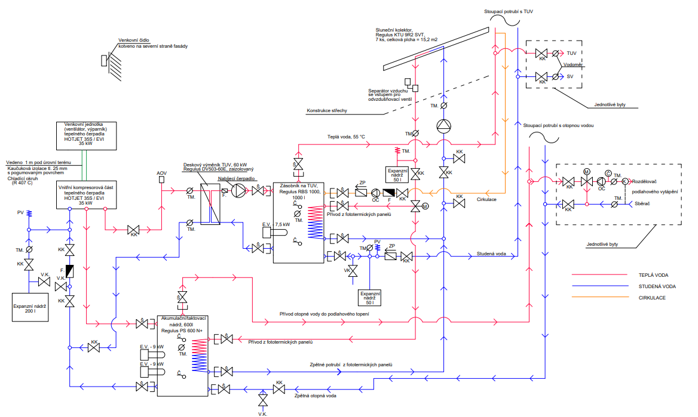
Technika prostředí stavby
Schéma vytápění a ohřevu teplé vody
Rozvody TV v PPR potrubí s cirkulací
Rozvody otopné vody v lisované oceli
Podlahové vytápění v allpexu
termostat v každém bytu
vzduchotechnika s rekuperací
Zdroj: Tepelné čerpadlo
Akumulační nádrž 600l
Zásobník TV 1000l
Fototermické solární kolektor 7ks, 21 m²
Ohřev teplé vody 60kW výměník

Slide 12
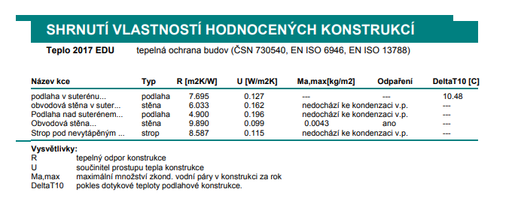
Tepelně – vlhkostní posouzení obálkový konstrukcí
ČSN 73 0540 (2011)
  Součinitel prostupu tepla U, strop = 0,15 až 0,10 [W/(m²·K)]
  Pokles dotykové teploty u podlahových konstrukcí
  Množství kondenzace v konstrukci = Mc,a: < Mev,a
Vyhodnocení z programu Teplo
Hodnoty dané normou:
Podlaha a stěna v suterénu U_{n}= 0,45 až 0,30 [W/(m²·K)]
Podlaha nad suterénem U_{n}= 0,38 až 0,25 [W/(m²·K)]
Obvodová stěna U_{n}= 0,18 až 0,12 [W/(m²·K)]
strop = 0,15 až 0,10 [W/(m²·K)]
KONSTRUKCE VYHOVUJÍ

Slide 13
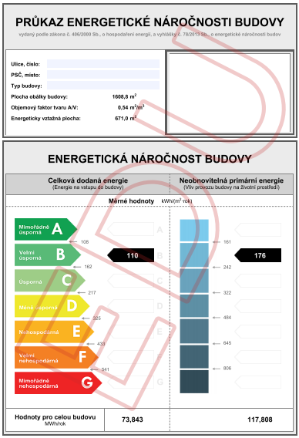
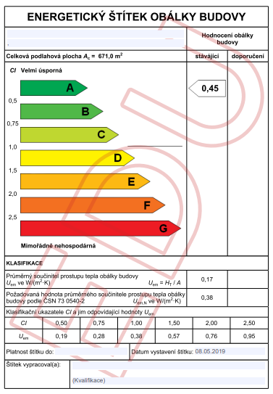
Energetické vyhodnocení objektu
Polyfunkční dům se svojí celkovou dodanou energii spadá do třídy B.
Objekt spadá mezi nízkoenergetické budovy.
Obálkové konstrukce budovy spadají do kategorie A .

Slide 14
Použité metody a závěrečné shrnutí
Znalosti získané během studia na VŠTE
Použitý software
  ArchiCad – vizualizace objektu
  AutoCad – prováděcí dokumentace
  Teplo – tepelně-vlhkostní posouzení obálkových konstrukcí
  Energie – vypracování Energetického průkazu a štítku
Zpracování projektové dokumentace pro provádění staveb
  D.1.1 Architektonicko-stavební řešen
  D.1.3 Požárně bezpečnostní řešení
  D.1.4 Technika prostředí staveb
  D.1.5 Zařízení staveniště
  Dokladová část

Slide 15
Doplňující otázky vedoucího práce
Proč není řešena překonzolovaná část střech přes štítovou stěnu stejně u štítové stěny jako je řešena nad vykonzolovanými balkóny ?
Bude na stavbě přítomna u vjezdu ostraha, nebo jak je zabezpečen vstup na staveniště ?
V části D1.1 příčný podélný řez je zřejmé, že výtahová šachta je zděná, jak budou kotveny vodítka výtahu a jak bude řešena akustika výtahu vůči obytné místnosti hned za výtahovou šachtou ?

Slide 16
Děkuji za pozornost
Bc. David Kroc
V Českých Budějovicích, červen 2019

